Slide 1
Herzlich Willkommen

Slide 2
Online Vereinsverwaltung
Früher:
Vorstand
Spartenleiter A
Schatzmeister
Beisitzer
Schriftführer
Mitgliederverwaltung
Notes:
Zuerst ein Blick in die Vergangenheit.

Slide 3
Online Vereinsverwaltung
Heute:
Ein Datenbestand
Vorstand
Spartenleiter A
Schatzmeister
Beisitzer
Gleichzeitig
Schriftführer
Mitgliederverwaltung
Notes:
Beliebig viele Benutzer
Preis ändert sich nicht bei mehreren Benutzern

Slide 4
zentraler Datenbestand
EIN Verein - EIN Datenbestand
Keine Datensicherung nötig – aber möglich
Besserer Schutz für die Vereinsdaten (Verlust oder Zerstörung)
Mehrbenutzerfähig – beliebig viele Benutzer
Benutzer können durch Rechtesystem eingeschränkt werden
Änderungen können nachvollzogen werden
Benutzer können nach ihrem Ausscheiden gesperrt werden

Slide 5
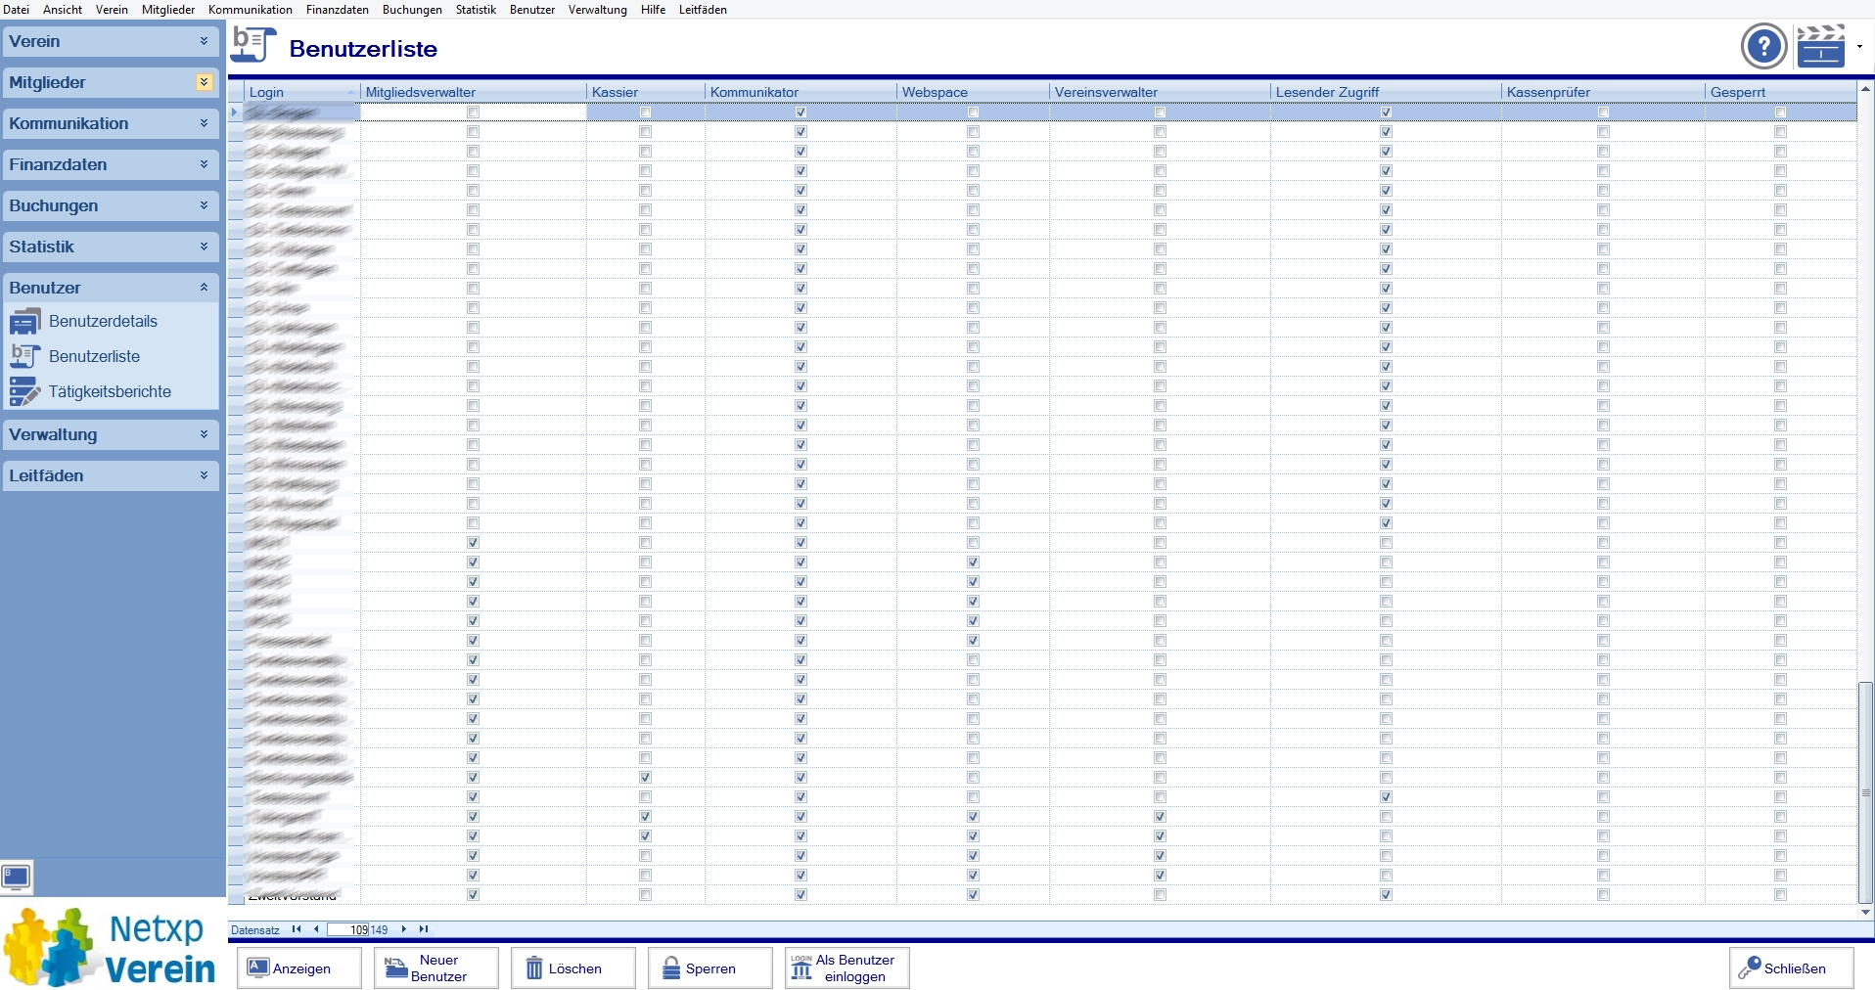
zentraler Datenbestand

Slide 6
Integrierte Vereinsverwaltung
Mitgliederverwaltung
Kommunikation
Buchhaltung

Slide 7
Vorteile der Datenintegration
Weniger Erfassungstätigkeiten
Vermeidung von Erfassungsfehlern
Verbesserte Aussagekraft der Daten
Einfachere Arbeitsweise durch Programmautomatiken
Bessere Auswertungsmöglichkeiten durch Datenverzahnung

Slide 8
Die Arbeitsfelder
Mitgliederverwaltung
Finanzverwaltung
Kommunikation

Slide 9
Mitgliederverwaltung
Alle nötigen Felder sind vorhanden
Vereinsspezifische Felder können hinzugefügt werden
Anpassbarkeit von Mitgliederliste und Mitgliederfilter
Verwaltung von Führungszeugnissen nach §72a SGB VIII
Mitgliederhistorie wird automatisch geführt
Einfache und komfortable Bildung von Mitgliedergruppen

Slide 10
Mitgliederverwaltung live

Slide 11
Eigene Felder
Beliebig viele Felder
Eigene Textfelder
Eigene Datumsfelder
Eigene Wahlboxen
Eigene Tabellen
Volle Integration in alle Arbeitsfelder

Slide 12
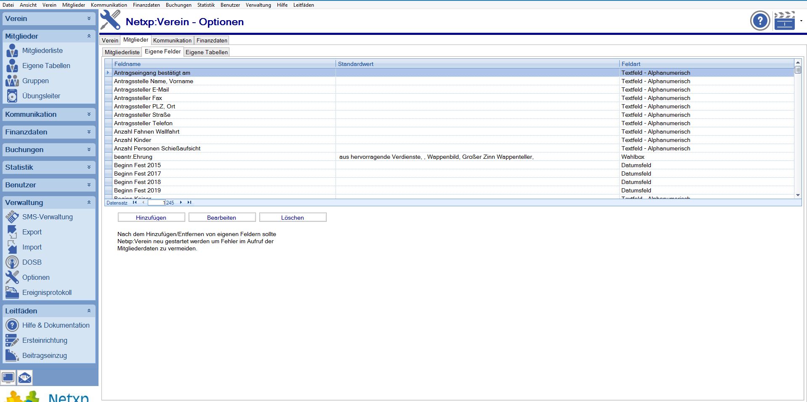
Bilder Eigene Felder

Slide 13
Mitgliederverwaltung Beiträge
Fixe Beiträge
Altersabhängige Beiträge mit Stichtag
Freie Beiträge
Berechnete Beiträge
Beiträge mit Ablaufdatum

Slide 14
Die Arbeitsfelder
Mitgliederverwaltung
Finanzverwaltung
Kommunikation

Slide 15
Finanzverwaltung
Bestandskontenverwaltung mit Onlinebanking
Sachkontenverwaltung (SKR49)
Einfache Vereinsbuchhaltung
Budgetplanerstellung
Unzählige Auswertungsmöglichkeiten
Rechnungserstellung / Mahnwesen
Notes:
Bestandskonten verwalten
Online Banking
Giro Konten
Barkassen
Bis PayPal Konto

Slide 16
Onlinebanking Konten
Vollintegration des Onlinebankings
Einzel- und Sammelüberweisungen
Einzel- oder Sammellastschriften
Elektronische Übermittlung von Kontoumsätzen
Alle Banken und Verfahren werden unterstützt

Slide 17
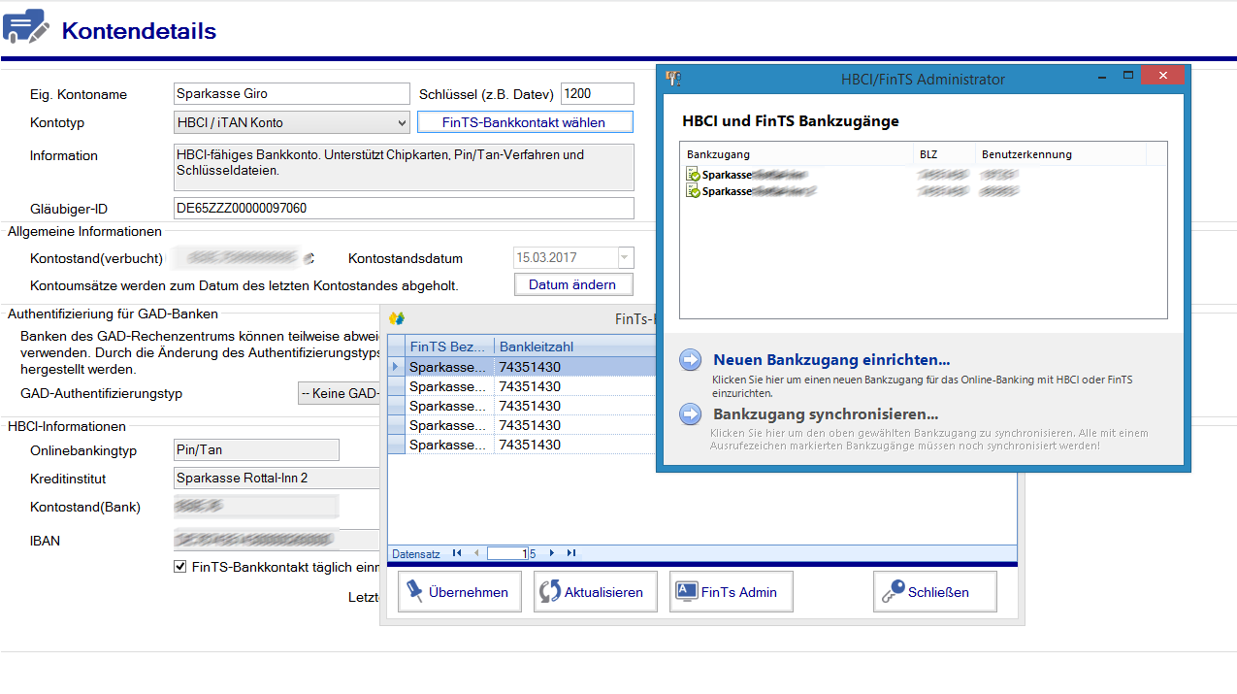
Online Banking

Slide 18
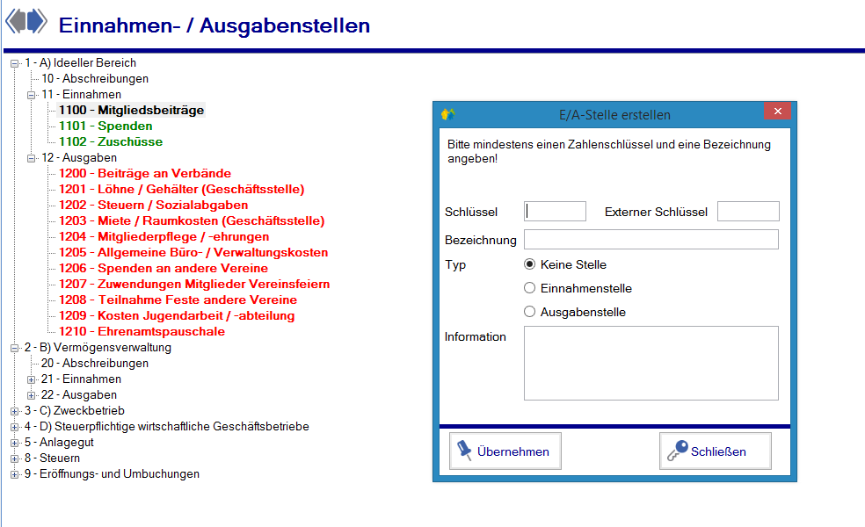
Kontenplan erstellen / ändern

Slide 19
Buchhaltung
Speziell für Vereine ausgelegt, mit oder ohne Umsatzsteuer
Massenbuchungen beispielsweise für Beiträge
Automatische Spendenquittungserstellung
Mehrdimensionale Buchhaltung (Sparten, Projekte)
Automatische Buchungen mit Musterabgleich
Spezielle Rücklastschriftbehandlung

Slide 20
Beitragseinzug live

Slide 21
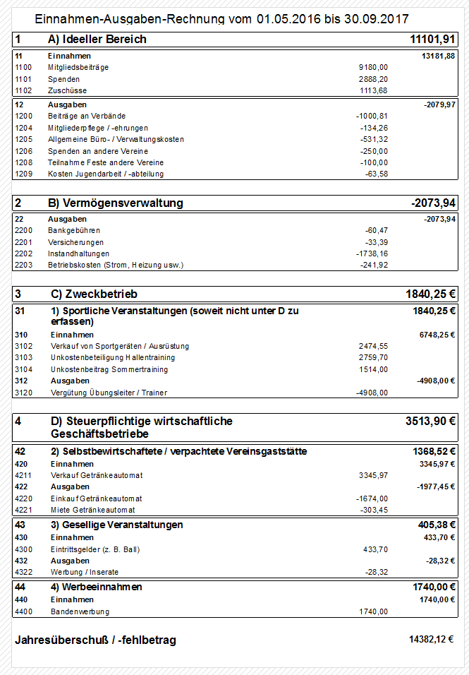
Finanzauswertung

Slide 22
Die Arbeitsfelder
Mitgliederverwaltung
Finanzverwaltung
Kommunikation

Slide 23
Kommunikation
Serienbriefe mit allen Feldern der Mitgliederverwaltung
Per Mail
Per ePost
Per Lettershop
Emails
Mit individuellem Anhang
Personalisiert
SMS
Für kleine Gruppen
Zum Geburtstag

Slide 24
Kommunikation live

Slide 25
Nützliche Erweiterungen
Elektronische Belegablage
Scannen von Eingangs- oder Ausgangsbelegen
Zuordnung zu Buchungen
Belege können nicht verloren gehen
Möglichkeit einer elektronischen Kassenprüfung
Lettershop – Drucken, kuvertieren und versenden

Slide 26
Nützliche Erweiterungen
Netxp-Verein Festplatte
Zentraler Speicher des Vereins
Ablageort für eingehende Emails oder Belege
Datenspeicher für papierloses Vereinsbüro
SMS Kurznachrichten

Slide 27
Kosten, Bestellung, Import
Kostenloser Testzugang für 30 Tage mit allen Funktionen
Kosten einmalig 99.- €
Laufende Kosten 0,08 € je aktivem Mitglied im Quartal
Kostenloser Import
Kostenlose Updates
Kostenloser Telefon oder Email Support
Kostenlose, unbegrenzte Anzahl von Benutzern

Slide 28
Zum Ende
Fragen?
Fragen?
Fragen?
Fragen?
Fragen?
Fragen?
Fragen?
Fragen?
Fragen?
Fragen?
Fragen?
Fragen?
Fragen?

Slide 29
Zum Ende
Viel Spaß bei der Arbeit
mit
Netxp-Verein

